Slide 1
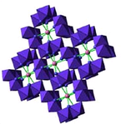
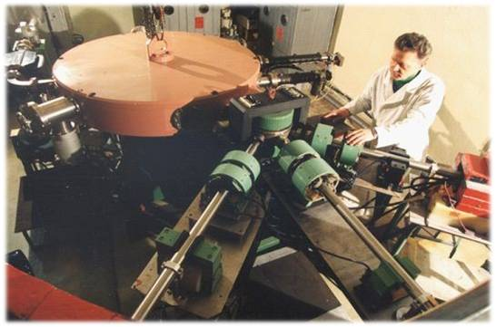
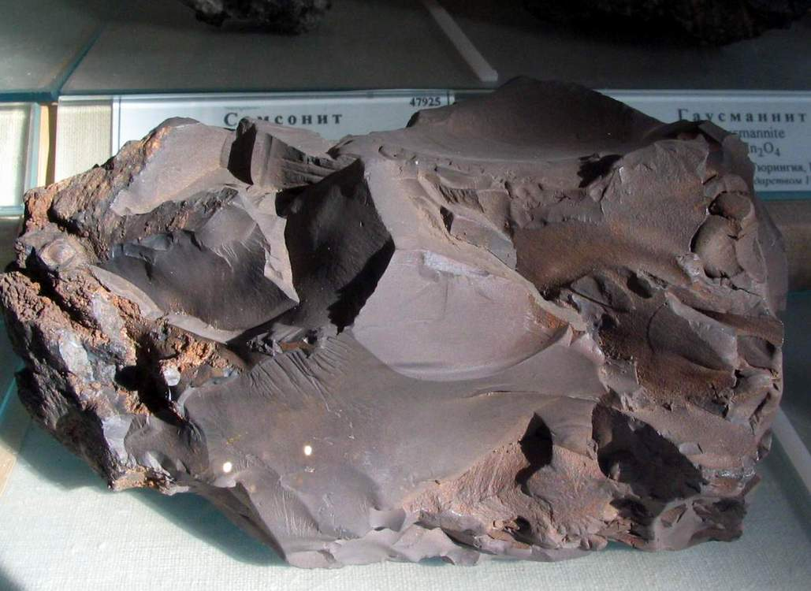
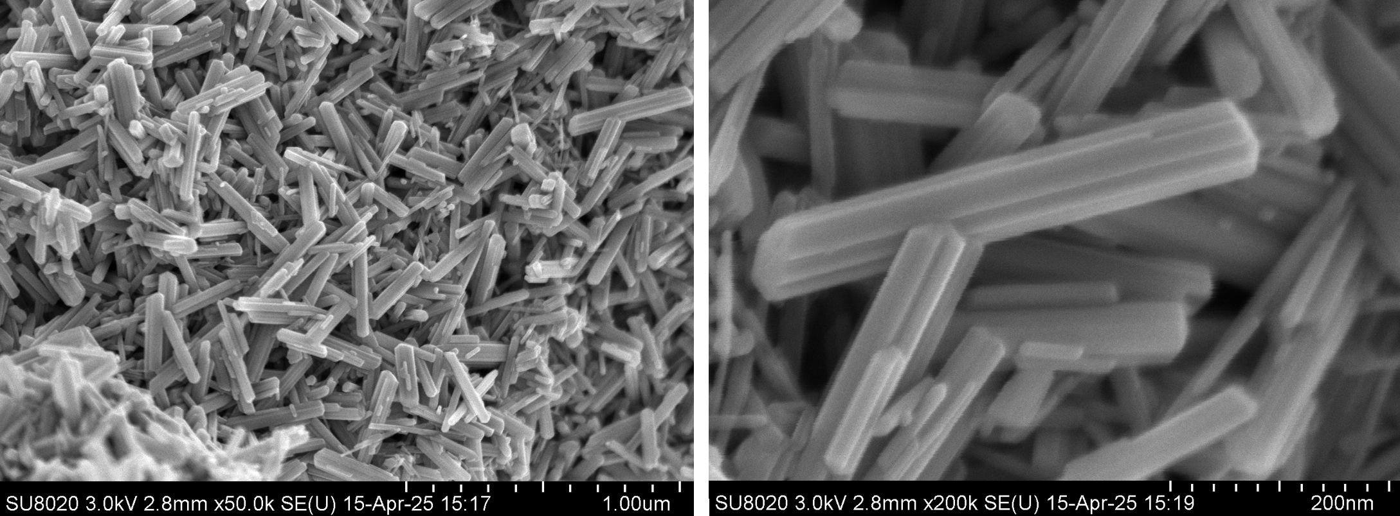
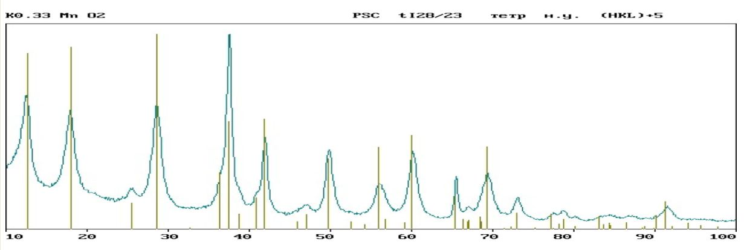
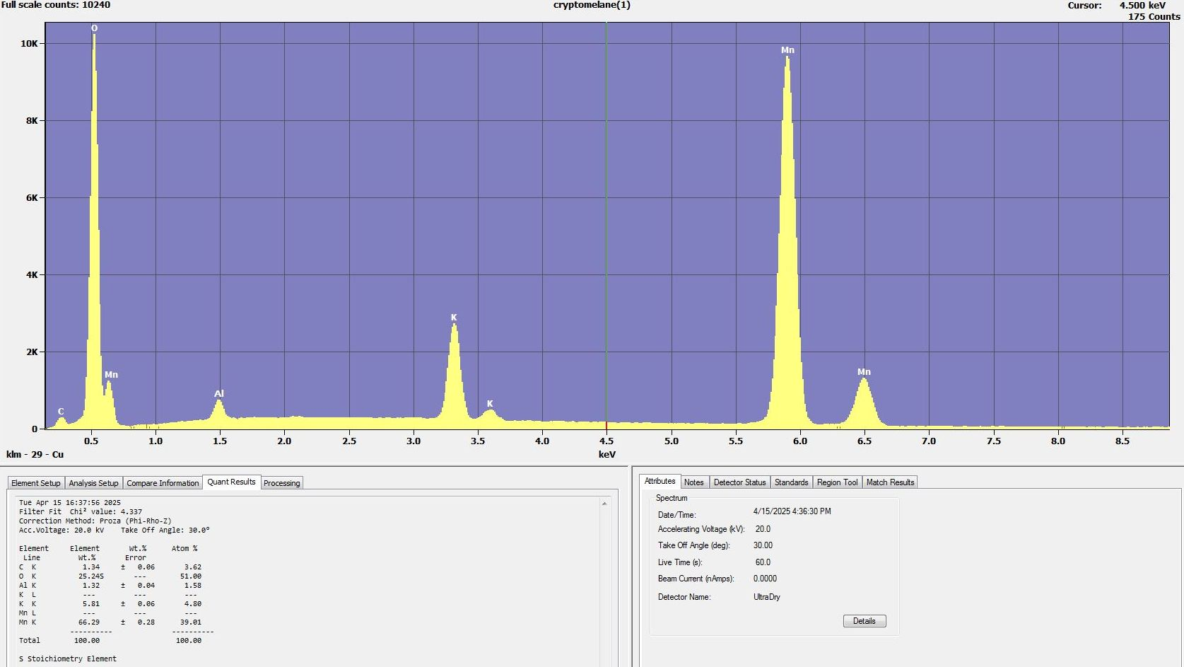
Изучение структуры криптомелана, используемого для выделения перспективных для ядерной медицины изотопов Pt
194
Секция 7
LXXV Международная конференция «ЯДРО-2025. Физика атомного ядра и элементарных частиц.
Ядерно-физические технологии»,
1–6 июля 2025 года, Санкт-Петербургский государственный университет
Густова М.В., Семина В.К., Мадумаров А.Ш.
Лаборатория ядерных реакций им. Г.Н.Флерова, ОИЯИ, г. Дубна, РФ, gust@jinr.ru
Природный криптомелан K₂(Mn⁴⁺,Mn²⁺)₈(O,OH)₁₆ относится к группе голландитовых гидроксидов, обладающих туннельной структурой, образованной двойными и тройными цепочками октаэдров Mn⁴⁺. В центре данной структуры находятся более крупные катионы (K, Pb, Ba, Mn²⁺), определяющие размер трубчатой структуры, и, соответственно, обеспечивающие высокую ионно-обменную селективность к ионам, имеющим определенный эффективный ионный радиус. Радиус пор криптомелана - 1,3–1,5 Å делает его перспективным материалом для сбора ядер отдачи изотопов Pt.
В результате облучения смеси цисплатины с криптомеланом тормозным излучением микротрона МТ-25 (ЛЯР, ОИЯИ) получаются перспективные для Оже-терапии изотопы платины ^{191,193m,195m}Pt, а последующее отделение криптомелана позволяет увеличить их удельную активность.
Ядерные реакции:
¹⁹⁶Pt(γ,n)^{195m}Pt
¹⁹⁵Pt(γ,γ’)^{195m}Pt
¹⁹⁴Pt(γ,n)^{193m}Pt
¹⁹²Pt(γ,n)¹⁹¹Pt
Рис. 1. Микротрон МТ- 25, ЛЯР ОИЯИ, г. Дубна
Криптомелан был получен добавлением раствора 0,5 М KMnO₄ в 1 M H₂SO₄ к равному объему раствора 1 М MnSO₄ в 1 М H₂SO₄ при 60 ᵒC и перемешивании [1]. После охлаждения смеси производили разделение осадка и раствора фильтрованием через ядерную мембрану с диаметром пор 1 µm.
Фазовый анализ полученного порошка был выполнен методом рентгеновского анализа на модифицированном дифрактометре ДРОН-4 (съемка, управляемая компьютером) при следующих условиях съемки: излучение Cu (λ=0,154178 нм), 2θ=10–100°, Δ2θ=0,1°, τ=4 с. Подгон параметров решетки тетрагональной фазы и размытия рефлексов показал, что образец практически на 100% состоит из тетрагональной фазы типа K_{0,33}MnO₂ (tI28/23) с периодами решетки: а=0,9811 нм, с=0,2843 нм.
Установлено, что размер области когерентного рассеяния (ОКР) вдоль кристаллографической оси с составляет примерно 150±50 нм, перпендикулярно оси с – 7,5±0,5 нм, т.е. кристаллиты имеют сильно вытянутую вдоль оси с форму; микродеформации в направлениях, параллельных и перпендикулярных оси с – 0,18±0,01%.
Рис. 2. Штрих-рентгенограмма фазы K_{0.33}MnO₂, наложенная на спектр
Рис.4. Фотография образца криптомелана, полученная при помощи растрового электронного микроскопа Hitachi SU8020
Результаты исследований в растровом электронном микроскопе подтверждают эти данные. На фотографии образца (Рис.4) видно, что действительно кристаллиты сильно вытянуты и имеют игольчатую морфологию с высоким аспектным отношением.
Рис. 3. Элементный анализ образца криптомелана
(EDX-спектр)
ЛИТЕРАТУРА
1. Tsujl M., Abe M. Synthesis of cryptomelane-type hydrous manganese dioxide//Solvent Extraction and Ion Exchange, 1984.Vol. 2, №2. P. 253-274
2. Jikang Yuan, Wei-Na Li, Sinue Gomez, and Steven L. Suib, Shape-Controlled Synthesis of Manganese Oxide Octahedral Molecular Sieve Three-Dimensional Nanostructures //J. Am. Chem. Soc., 2005, 127 (41), p 14184.
Полученные данные полностью соответствуют ранее опубликованным данным для криптомелана [2].

